Slide 1

資料探勘期末報告注意事項
蔡崇煒
Notes:
1
1

Slide 2
期末報告注意事項 (1/2)
上台報告
報告時間8~10分鐘(8分鐘報告、2分鐘問答)
準備投影片、書面紙本及期末海報(海報需上傳至網大，無須於報告時呈現)
所有組員均須出席
如需demo，請使用錄影方式錄下程式執行狀況。
2
Notes:
2
2

Slide 3
期末報告注意事項 (2/2)
書面資料(遠距則改為上傳網路大學作業區)
10個page以內的報告，請以黑白列印。勿將投影片當成書面報告。
報告內容包含: 1. 摘要、2.前言簡介、3.相關研究、4.程式設計方式 or 討論、5.結論、及6參考文獻。
第一頁請列出將第幾組、組員姓名、組員學號
書面資料若有抄襲，則為0分。助教將會使用Turnitin進行檢測，若全文超過20%與網路或其他資料雷同，或整句文字 (超過七個字)與其他資料相同，視為抄襲。
3
Notes:
3
3

Slide 4
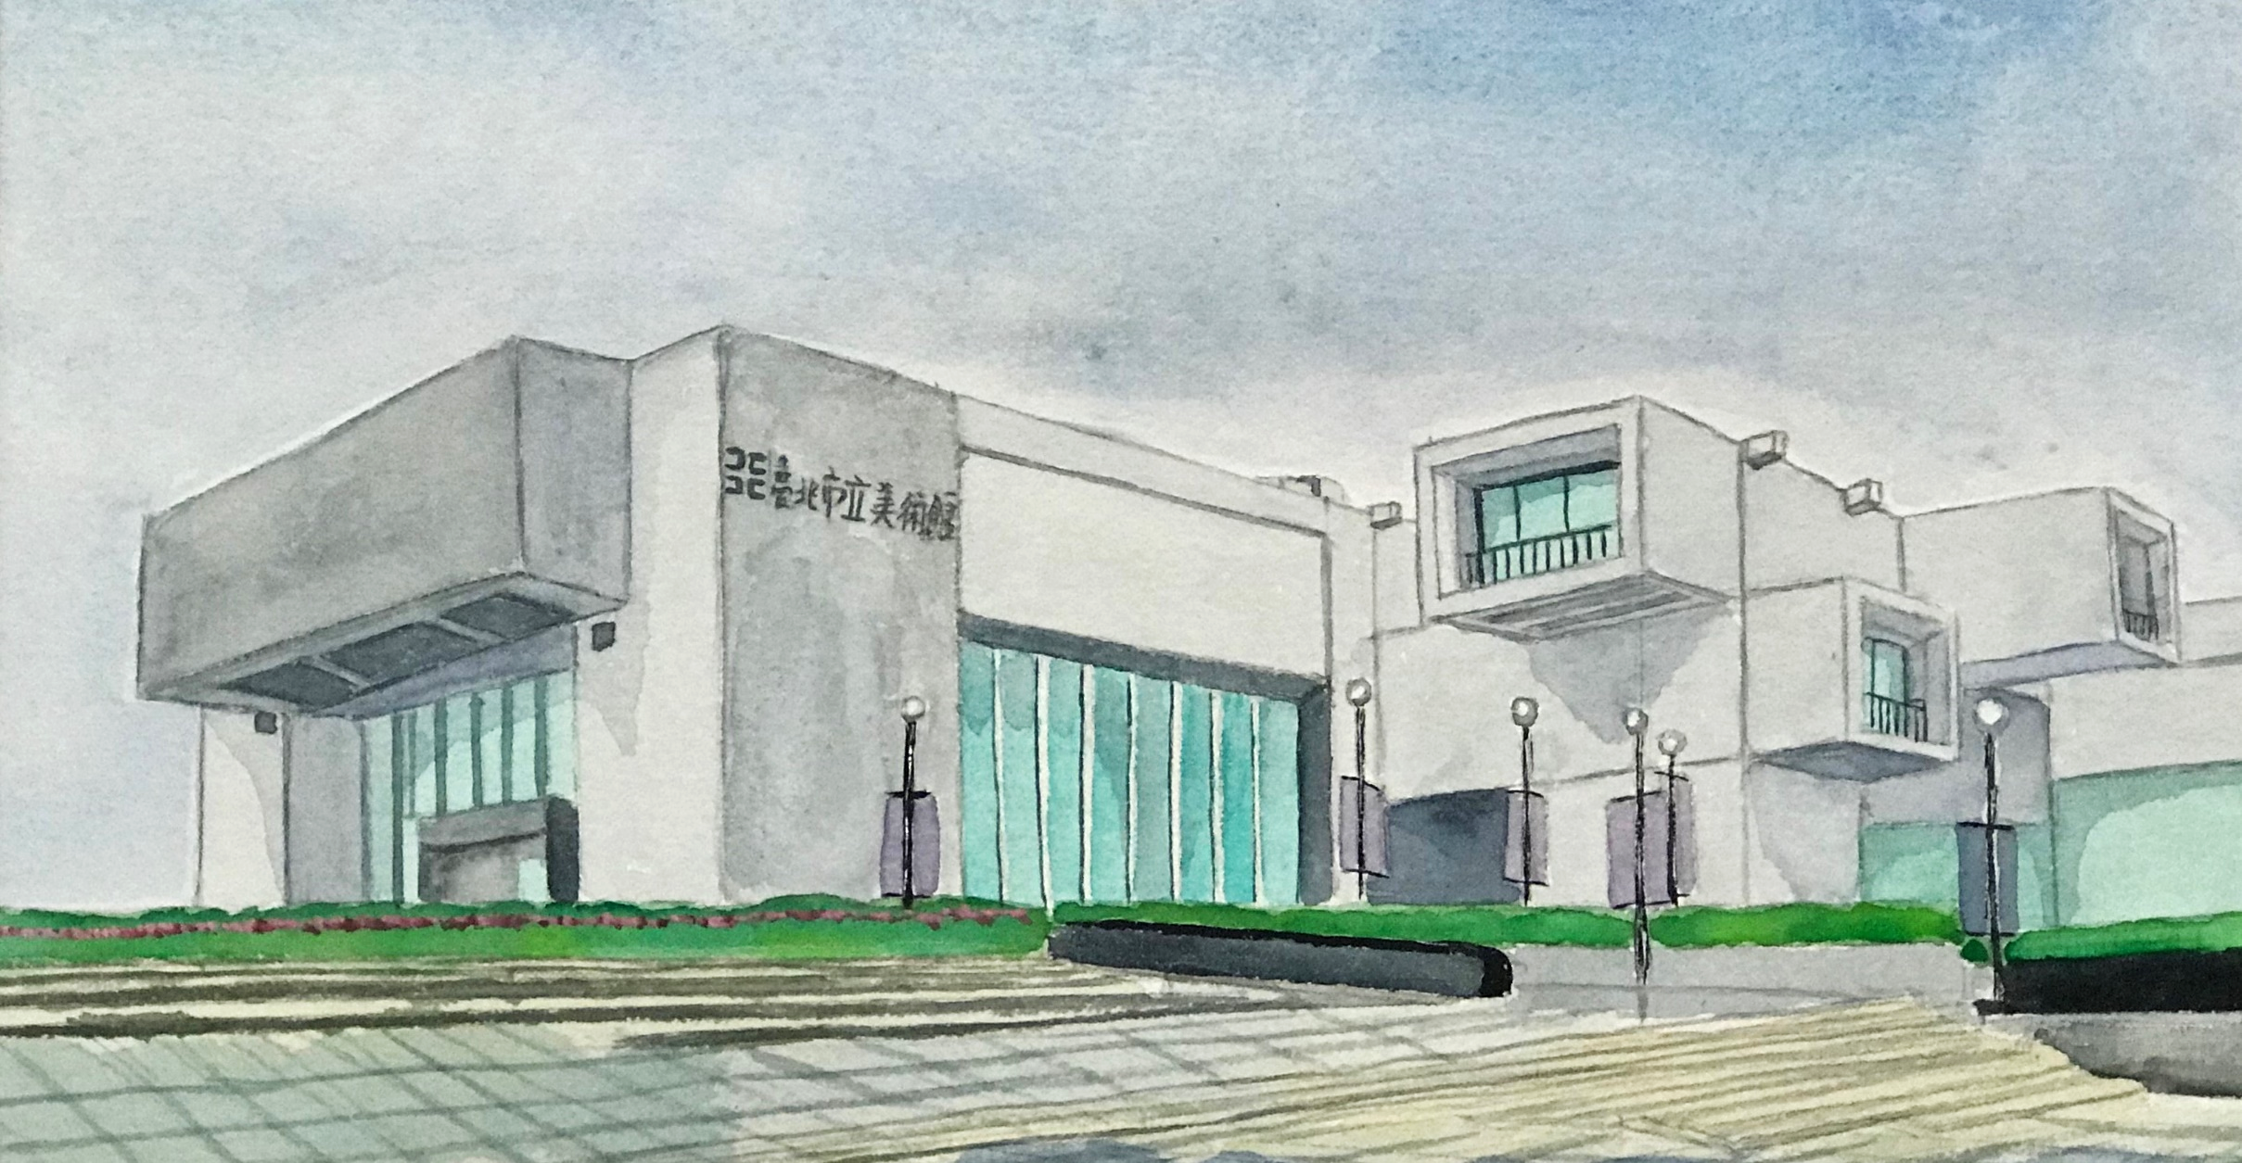
Thank You ^_^

